Slide 1
A B C
Notes:
ABC에서 더 나은 선택

Slide 2
A Better Choice
For better choices at A, B and C
Global Software Engineering
2017315023 이지원
Notes:
ABC에서 더 나은 선택

Slide 3

A Better Choice
Notes:
여러분들은 인터넷 온라인 쇼핑을 얼마나 이용하고 계십니까? 저는 온라인 쇼핑을 참 자주 이용하는데요. 심지어 오프라인 쇼핑을 가기전에도 제품을 검색해보고 갑니다.
최근에 저는 DSLR 카메라를 갖고 싶어서 온라인 쇼핑을 이용하다가

Slide 4

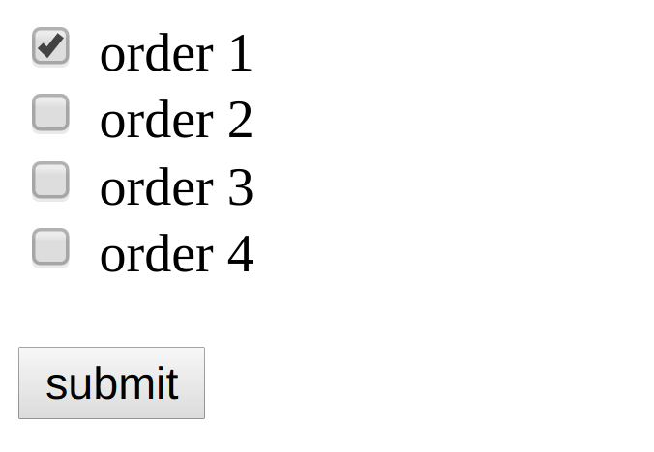
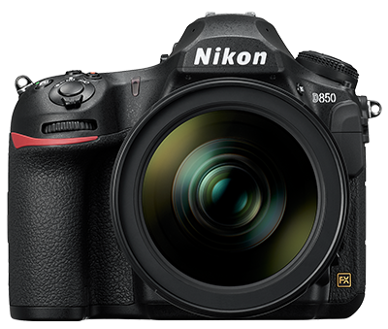


What
A Better Choice
비교하기

Slide 5

What
A Better Choice
 | CANON EOS 80D | NIKON D850
형식 | 렌즈 교환식 DSLR 카메라 | DSLR 카메라
크기 | 약 139.0 x 105.2 x 78.5mm | 약 146×124×78.5mm
무게 | 약 730g (CIPA 가이드라인 기준), 약 650g (본체만) | 약 1005g（배터리 및 XQD 카드 포함, 바디 캡 제외), 약 915g（본체만）
유효화소수 | 약 2,420만 화소 | 4575만 화소

Slide 6
What
A Better Choice
단, 툴과 단위의 기준은 정해져 있다.
TOOL EX)
형태
이미지 센서
크기 및 무게
뷰 파인더
인터페이스
. . .
UNIT EX)
기본량 | 기호
길이 | m(미터)
질량 | kg(킬로그램)
시간 | s(초)
전류 | A(암페어)
열역학적 온도 | K(켈빈)
물질량 | Mol(몰)
광도 | Cd(칸델라)
Notes:
(전 페이지로 돌아가) 형식같은 경우, 서로 다른 사이트에서 데이터를 가져와서 내용은 다를 수 있다. 하지만 툴이 정해져 있으므로 비교하는데에 크게 문제가 되지 않는다.

Slide 7
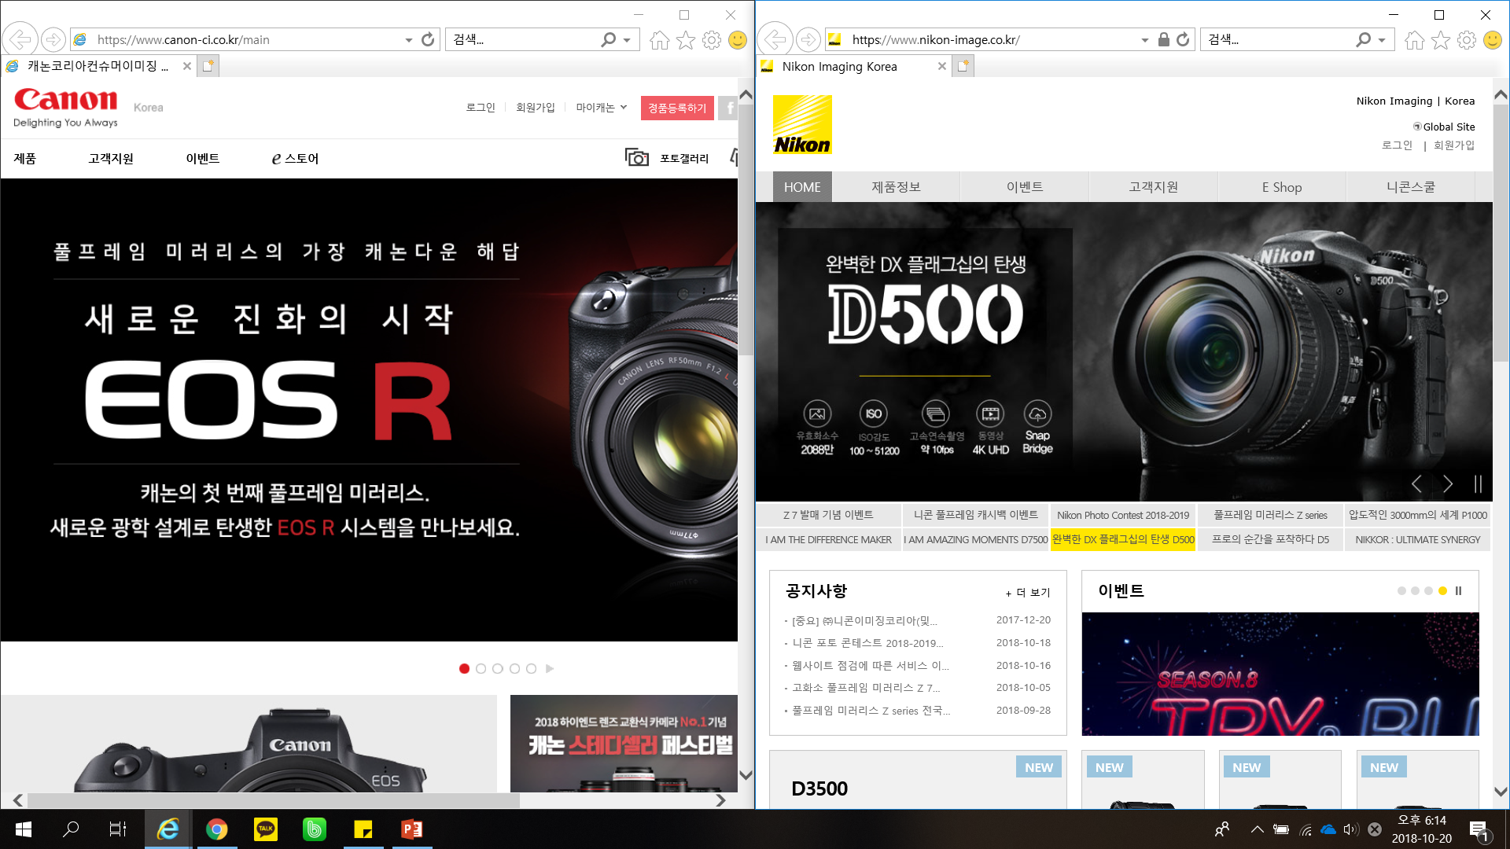
Why
A Better Choice
Notes:
두 페이지를 열어야 하는 단점을 가지고 있음

Slide 8

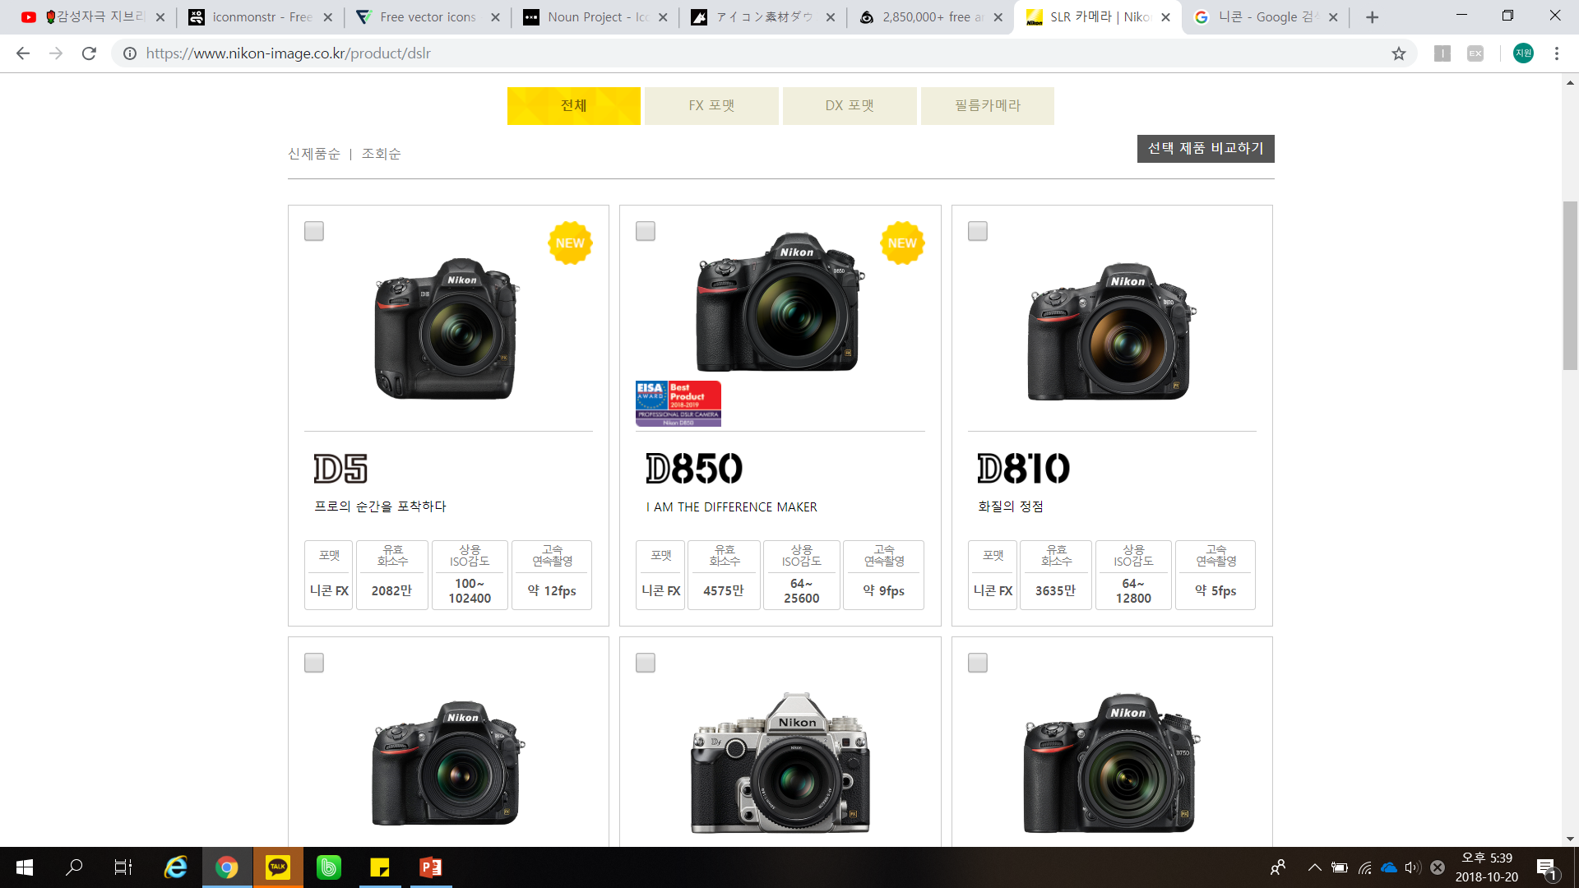
Why
A Better Choice
https://www.nikon-image.co.kr/
Notes:
카메라 외의 다른 제품들이나 다른 웹사이트도 같이 비교하는 차이점을 갖고 있음.

Slide 9


How
A Better Choice
Computer
System
Notes:
(컴퓨터 – 정보 전송 시스템) 비교할 제품을 체크박스에 체크를 한 후, 비교하기 버튼을 누르면 표를 만들어 비교를 해준다.
(시스템 – 정보처리 시스템) 데이터 가져오기
제품 상세정보를 가져오기 – 정보들을 이용해 표를 만들고 정리한다.
제품 상세정보가 이미지로 되어있을 경우 – 이미지를 읽어 텍스트로 전환하는 api를 이용해 텍스트로 전환해서 저장 – 정보들을 이용해 표를 만들고 정리함.

Slide 10
How
A Better Choice
Checkbox
비교하기
Button
Computer
Notes:
(컴퓨터 – 정보 전송 시스템) 비교할 제품을 체크박스에 체크를 한 후, 비교하기 버튼을 누르면 표를 만들어 비교를 해준다.
(시스템 – 정보처리 시스템) 데이터 가져오기
제품 상세정보를 가져오기 – 정보들을 이용해 표를 만들고 정리한다.
제품 상세정보가 이미지로 되어있을 경우 – 이미지를 읽어 텍스트로 전환하는 api를 이용해 텍스트로 전환해서 저장 – 정보들을 이용해 표를 만들고 정리함.

Slide 11





How
A Better Choice
제품 상세 정보
System
Notes:
(컴퓨터 – 정보 전송 시스템) 비교할 제품을 체크박스에 체크를 한 후, 비교하기 버튼을 누르면 표를 만들어 비교를 해준다.
(시스템 – 정보처리 시스템) 데이터 가져오기
제품 상세정보를 가져오기 – 정보들을 이용해 표를 만들고 정리한다.
제품 상세정보가 이미지로 되어있을 경우 – 이미지를 읽어 텍스트로 전환하는 api를 이용해 텍스트로 전환해서 저장 – 정보들을 이용해 표를 만들고 정리함.

Slide 12
Thank you
A Better Choice
Notes:
그래서 저는 ABC중에서 A better choice를 하기 위한 비교 프로그램인 ABC를 발표를 할 이지원입니다.

